Slide 1
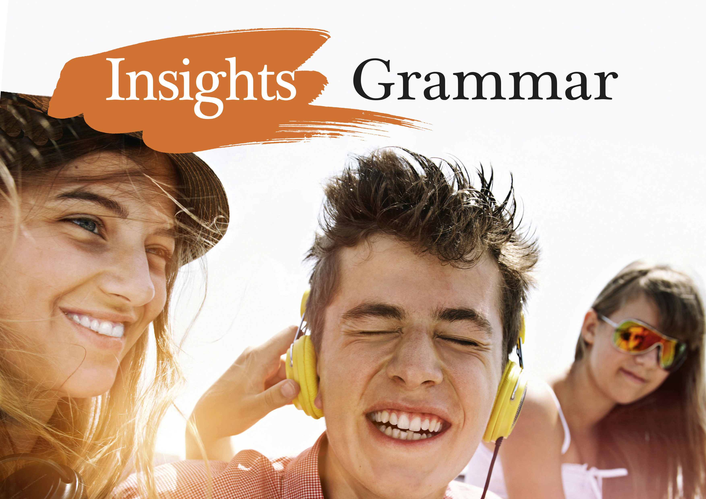

Slide 2
Genetiivi
Englannissa on kaksi genetiivimuotoa: s-genetiivi, jota käytetään yleensä henkilöistä
Henry’s job
my uncle’s house
students’ timetables
ja of-rakenne, jota käytetään yleensä esineistä ja asioista.
the name of the game
the roof of the church
the flags of all the countries

Slide 3
S-genetiivi
Miten s-genetiivi muodostetaan?
my Dad’s new fishing rod
Angela’s old friend
a girl’s voice
Yksikkömuotoisiin substantiiveihin lisätään ’s (heittomerkki + ’s’).
a girls’ school
the students’ tablets
the Smiths’ opinions
Monikollisiin substantiiveihin lisätään ’ (pelkkä heittomerkki).

Slide 4
S-genetiivi
Entä seuraavien monikkomuotojen s-genetiivi?
children’s cuddly toys
women’s clothes
people’s choice
Jos substantiivin monikon pääte ei ole –s, muodostetaan genetiivi kuten yksiköllisellä sanalla ’s (heittomerkki + ’s’).

Slide 5
S-genetiivi
Jos erisnimi päättyy s-kirjaimeen, muodostetaan genetiivi joko ’s (heittomerkki + ’s’) tai pelkällä heittomerkillä ’.
Travisin levyt =
Herra Jonesin runot =
Travis’(s) albums
Mr Jones’(s) poems
Huomaa, että s-genetiivin ’s’ lausutaan, vaikka sitä ei kirjoitettaisi: [trav-is-iz].

Slide 6
S-genetiivi
Klassisten ja raamatullisten s-päätteisten nimien genetiivi kirjoitetaan ja lausutaan yleensä ilman genetiivin s-kirjainta.
Arkhimedeen laki =
Archimedes’ Law

Slide 7
S-genetiivi
Mitä huomioitavaa on seuraavissa genetiivi-ilmauksissa?
My aunt and uncle’s farm
Ben and Jerry’s Chunky Monkey ice cream
Jos omistaminen on yhteistä, lisätään genetiivin ’s vain viimeiseen omistajaa ilmoittavaan sanaan.
Huom! Jos omistettava asia ei ole yhteinen, on ’s molempien omistajien kohdalla.
Vrt! John and Margaret’s car (yhteinen, yksi auto)
John’s and Margaret’s cars (molemmilla oma auto)

Slide 8
S-genetiivi
Mikä yhdistää seuraavia genetiivi-ilmauksia?
I went to the butcher’s to get some lamb.
Jessie is not home. She is at the hairdresser’s.
There’s a dentist’s in this building.
Kyseisissä paikoissa pääsana (butcher’s shop, hairdresser’s salon, dentist’s practice) jätetään pois, sillä se käy ilmi asiayhteydestä.

Slide 9
S-genetiivi
Muita tällaisia ilmauksia ovat mm.
barber’s, chemist’s, doctor’s, fishmonger’s, florist’s, greengrocer’s, optician’s, travel agent’s, etc.

Slide 10
S-genetiivi
S-genetiiviä käytetään tavallisesti, kun omistaja on ihminen:
Benjamin’s football practice starts soon.
This is someone else’s school bag, maybe Jill’s.
Myös ajanilmauksissa käytetään joskus s-genetiiviä.
kolmen viikon matka = a three weeks’ trip
tämänpäiväinen lehti = today’s paper

Slide 11
S-genetiivi
S-genetiiviä saatetaan käyttää myös paikannimien yhteydessä, erityisesti, jos mukana on superlatiivi tai järjestysluku.
  Which is now the world’s tallest building?
    Britain’s first (and only) Olympic gold medal in ice hockey was won in 1936.
Jos puhutaan ihmisryhmästä tai laitoksesta, voidaan käyttää s-genetiiviä.
  the ship’s crew
  the members’ forum

Slide 12
Of-rakenne
Of-rakennetta käytetään pääsäännön mukaan, kun omistaja on esine tai asia.
  The headlights of a car are in the front end of it.
  The departure of the train is delayed.
Huomaa erilainen sanajärjestys kuin suomessa:
  kaupungin nimi
  the name of the town
Useinmiten of-rakenteessa omistettavan asian edessä on määräinen artikkeli ’the’.

Slide 13
Of-rakenne
Of-rakennetta on käytettävä, jos omistajana on adjektiivista tehty substantiivi.
  the opinions of the young
  the different needs of the disabled
  the secrets of the unknown
Of-rakennetta käytetään paikannimissä, joissa on mukana esim. ’city’, ’country’, ’island’, ’isle’, ’republic’, ’state’.
  the Republic of Finland
  the City of London

Slide 14
Of-rakenne
Of-rakenteen sijasta englannissa on usein yhdyssana suomen genetiivin paikalla. (kirjoitetaan erikseen)
ovenkahva = a door handle
koiranruoka = dog food
Kansallisuussanojen genetiivin sijasta käytetään usein adjektiivia.
  Suomen lippu = the Finnish flag
  Brasilian rannikko = the Brazilian coast

Slide 15
Of-rakenne
Mikäli pääsanan edessä on ’a’/’an’, pronomini tai lukusana, käytetään kaksoisgenetiiviä.
George’s front teeth + two
= two front teeth of George’s
  my uncle’s sheep + some
  = some sheep of my uncle’s

Slide 16
Activate
Käännä käyttäen s-genetiiviä.
1. Jackin pyörä
2. Geoffin ja Harryn mopo (yhteinen)
3. herra Burnsin toimisto
4. Smithien talo
5. naapureiden puutarhat
1. Jack’s bike
2. Geoff ja Harry’s moped
3. Mr Burns’(s) office
4. the Smiths’ house
5. the neighbours’ gardens

Slide 17
Activate
Käännä käyttäen s-genetiiviä.
6. matkatoimistossa
7. 75 minuutin oppitunti
8. maailman korkein huippu
9. Nickin huone
10. opettajien luennot
6. at the travel agent’s
7. a 75 minutes’ lesson
8. the world’s highest peak
9. Nick’s room
10. the teachers’ lectures

Slide 18
Activate
Käännä käyttäen of-rakennetta.
1. Kyproksen saari
2. Dickensin teokset
3. Jamaikan asukkaat
4. vanhojen unelmat
5. Suomen tulevaisuus
1. the island of Cyprus
2. the works of Dickens
3. the inhabitants of Jamaica
4. the dreams of the old
5. the future of Finland

Slide 19
Activate
Käännä käyttäen of-rakennetta.
6. testien tulokset
7. vuoden 1812 sota
8. valtameren aallot
9. talon katto
10. koko luokan mielipide
6. the results of the tests
7. the war of 1812
8. the waves of the ocean
9. the roof of the house
10. the opinion of all the class/ the whole class

